Slide 1





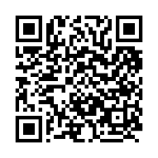


＜表面＞
医療扶助助成金未申請の
医療機関・薬局の皆様
期限: 令和８年９月30日
医療扶助のオンライン資格確認の
終了
助成金は 今年度 で
します
導入により実現されること
請求事務の負担が軽減、
紙の医療券が不要に
生活保護受給者の
診療情報・薬剤情報等の閲覧・
電子処方箋等の活用
マイナンバーカードを用いて
被保護者の資格情報を
取り込むことが可能
医療機関等
マイナンバー
カード
医療機関等
紙の医療券
マイナンバーカード
被保護者
医療機関端末
医療機関端末
*本人同意済
マイナンバーカードをお持ちでない方も
受給者番号等によりオンライン資格確認を行うことで、紙の医療券を不要とする予定
マイナ保険証と同様に診療情報等が閲覧可能になるほか、電子処方箋管理サービスのスムーズな利用が可能に
助成金額
本助成金は今年度をもって終了します。
申請金額の合計が予算上限に達した場合は受付を停止します。早期の申請をお願いします。
病院
診療所/薬局
(大型チェーン薬局以外)
大型チェーン薬局
(グループで処方箋の受付が
月4万回以上の薬局)
28.3万円(上限)
5.4万円(上限)
3.6万円(上限)
事業額の56.6万円を上限に
その１/２を補助
事業額の7.3万円を上限に
その３/４を補助
事業額の7.3万円を上限に
その１/２を補助
お問い合わせ先
〇オンライン資格確認等コールセンター 0800-080-4583（通話無料）
月曜日～金曜日（祝日を除く）8：00～18：00 土曜日（祝日を除く）8：00～16：00
▼お問い合わせフォーム

Slide 2



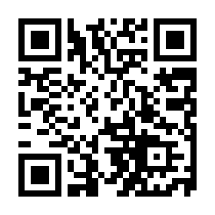
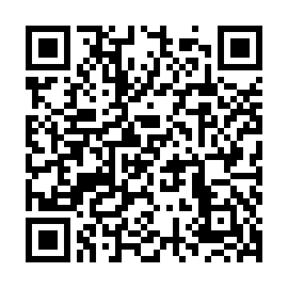
＜裏面＞
９月末の申請期限に間に合うよう
早期にシステム事業者に相談をお願いします！
助成金の申請には、導入作業に係る領収書の添付が必要です。
申請期限までに余裕をもって領収書が発行されるよう、早めのご対応をお願いいたします。
● 助成金申請の流れ
7月
8月
9月
申請期限
9月30日
申請の流れ
（例）
システム事業者への
相談・導入作業
領収書発行
助成金申請
導入作業は軽微な対応で済む場合があります。またリモートにて改修が可能な場合もあります。
レセコン等のリプレイスを待たずに、早期導入に向けてシステム事業者にご相談ください。
「訪問診療等・オンライン診療等におけるオンライン資格確認」など関連機能とセットで導入すると更に効率的です。
● 医療扶助のオンライン資格確認導入に向けた作業
機器・ネットワークは、
医療保険オンライン資格確認のものを活用できるため、
追加の導入・設置は不要
既存システム（レセコン、電子カルテシステム、薬局システム）への、パッケージソフト適用、操作確認のみ実施^{※１,２}
※１パッケージソフト適用、運用準備に係る費用は助成金の対象となります。
※２具体の改修範囲・内容はシステム事業者ともご相談ください。
● 導入が完了した医療機関・薬局の声
請求情報の誤入力・返戻対応が減り、
請求業務が効率化しました。
過去の薬剤情報を確認できるようになり、
重複処方を防ぐことができました。
薬局
病院・診療所
詳細は下記の案内をご確認ください。
・医療機関・薬局向け医療扶助のオンライン資格確認導入の手引き
・医療機関等向け総合ポータルサイトのお知らせ
▼導入の手引き
▼お知らせ

